Slide 2
Un peu d’histoire …
Création de l’association en 1991
Les présidents
Yves Deniel : 1991-1993
Ferdinand Guillet : 1993-1996
Jacques Bidaux : 1996-1999
Bernard Morel : 1999-2012
Bruno Lepage : 2012 à aujourd’hui
Notes:
Photo de la création?

Slide 3
Missions
Promouvoir la pratique de la randonnée pédestre pour tous dans un cadre de loisir.
1- Assurer une vigilance sur les modifications du territoire
2- Entretien des circuits et balisage
3 -« Nature et découverte » : randonner sur des circuits valorisant le paysage et le patrimoine. Favoriser la convivialité et le lien social

Slide 4
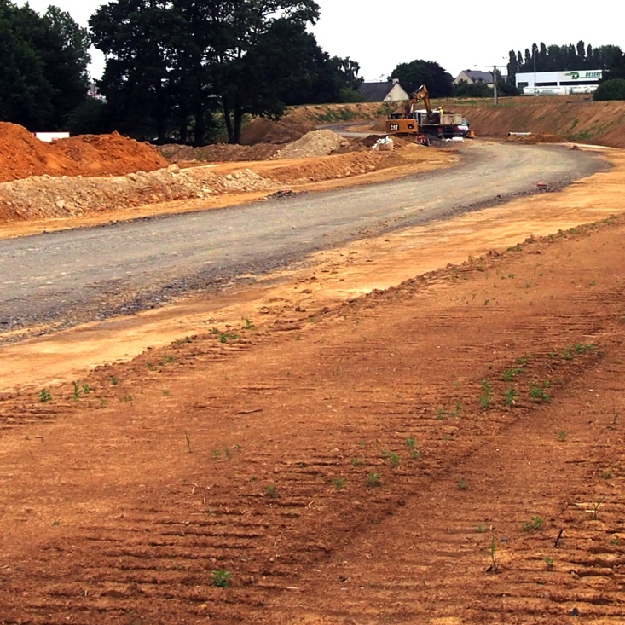
1- Assurer une vigilance sur les modifications du territoire
suivi des travaux de la déviation,
interpellation des collectivités pour le maintien de l’intérêt des sentiers, leur qualité paysagère.
Aménagement : création de la passerelle du Chesnay

Slide 5
Défis de l’association
Très vite, il a été question d’aménagement foncier
1994 à Rannée
à Drouges
Remise en cause des sentiers déjà en place et création de nouveaux sentiers avec achats d’arbres par la commune.
Les circuits ont été identifiés lors de cet aménagement foncier.
Notes:
Année aménagement foncier à Drouges

Slide 6
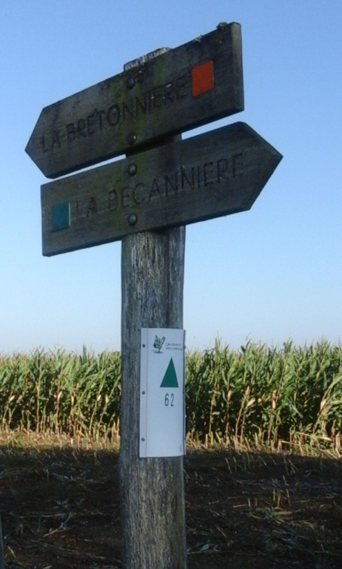
Pour créer un circuit
Définir le circuit : négociation et tractation de terre, retrouver des chemins creux et des boucles.
Baliser le circuit
Faire des plantations en lien avec le département, intervention des chantiers d’insertion.

Slide 7
Sur le territoire
10 circuits
86 km dur 4 communes
Rannée
Drouges
Moussé
Arbrissel
Notes:
Doit on ajouter le circuit des 2 salleries?

Slide 9
Premier topoguide
Notes:
Insérer une photo du 1er topoguide

Slide 10
Deuxième topoguide

Slide 11
Dernier topoguide (Vitré Communauté)

Slide 12
Création d’un onzième circuit en 2016
Circuit des 2 salleries, reliant la commune de Rannée et de la Guerche de Bretagne
Notes:
Photo du circuit

Slide 13
Partenariat
Téléthon avec le Centre social du pays de la Guerche
Les communes : Arbrissel, Drouges, La Guerche deBretagne, Moussé, Rannée
La communauté de commune: Vitré commmunauté
Association : Equi partage

Slide 14
Aujourd’hui, les sentiers participent au maintien d’un paysage bocager reconnus, et sont utilisés par différentes association :
festi ballade, equi partage, les léopards guerchais
Les sentiers sont utilisés pour des activités autres que la randonnée (VTT, course, cheval, jeux…)
Les amis de St Jacques ont répertoriés certains sentiers.

Slide 15
2- Entretien des circuits et balisage
L’entretien des sentiers est assuré par un partenariat commune-association :
Journée de bénévoles pour nettoyer et baliser
En 2015, entrée des communes dans Vitré Communauté
Harmonisation du balisage sur le territoire
Insertion des sentiers dans les topoguides de Vitré Communauté

Slide 18
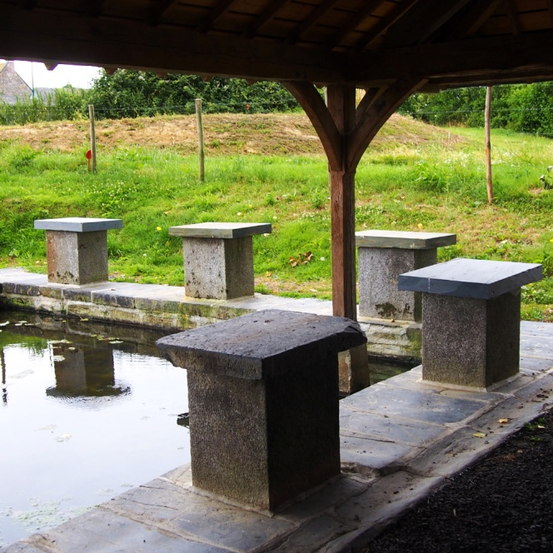
3- Activités « nature et découverte »
8 randonnées à l’année
Randonnées locales sur nos circuits en hiver
Randonnée dans un rayon de 20 à 30 km
Dont une randonnée avec pique nique et « visite découverte »
Depuis septembre 2000, une randonnée au bord de la mer ou sur une île

Slide 19
Des animations dans l’esprit « découverte » : fête de l’eau, découverte des fruits sauvages, fête des 20 ans
Notes:
Photos de la fête de l’eau à inclure

Slide 20
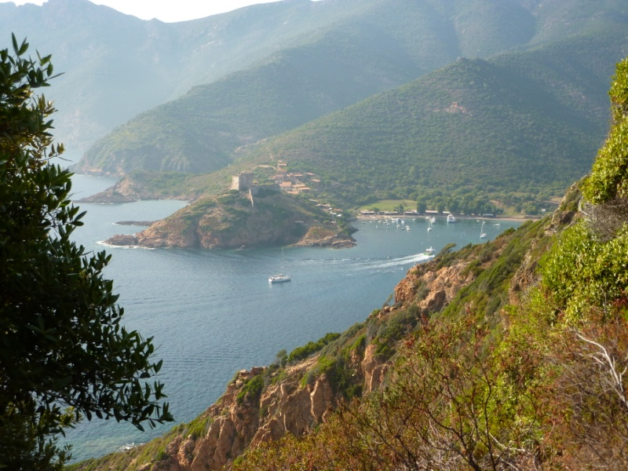
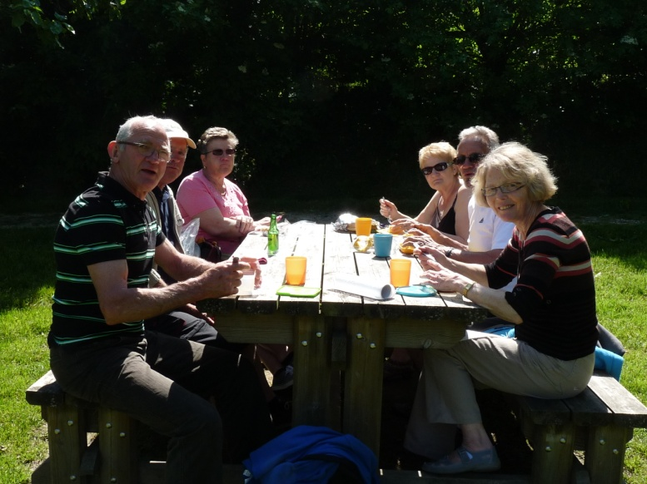
Des « séjours randonnées »
La Corse en 2010
Les alpes mancelles en 2012

Slide 21
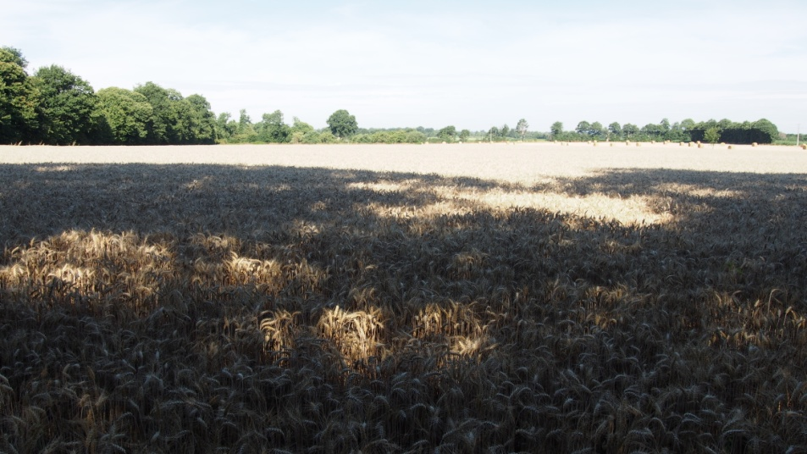
Les évolutions
Les mercredis de l’été : randonnées hebdomadaires, le soir, sur nos circuits en juin/juillet
Tracés GPS des circuits disponibles sur le site internet : lescheminsdelardenne@e-monsite.fr, avec référencement sur la plateforme ViewRanger

Slide 22
Les projets
Définir les sites d’intérêt liés au patrimoine ou au paysage sur nos circuits
Travailler avec d’autres associations de randonnées pédestres
Notes:
Points à revoir lors d’un CA

